Slide 1
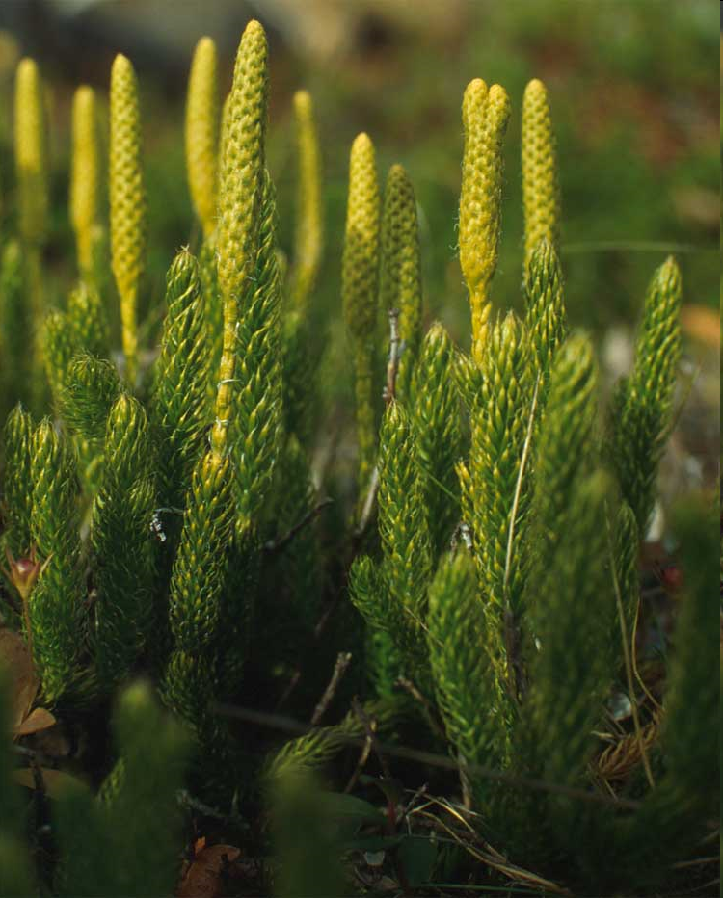
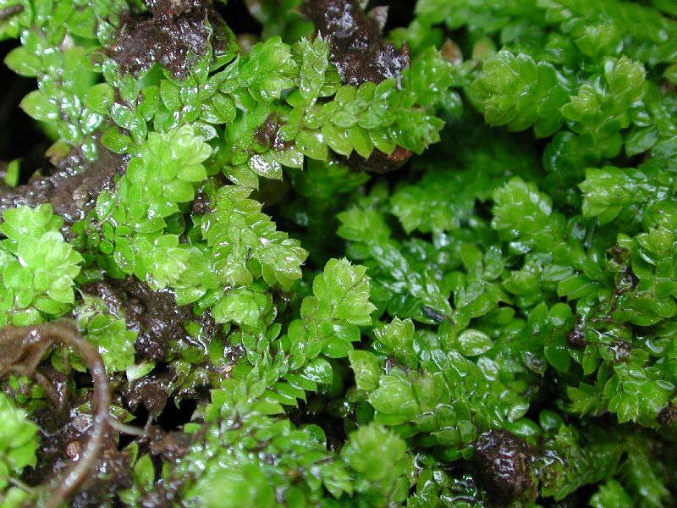
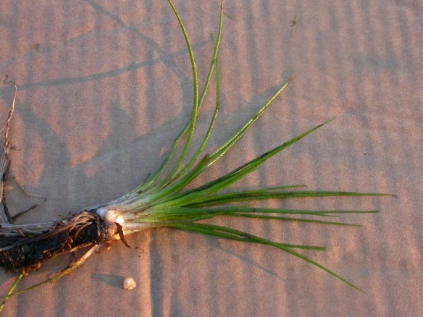
Lycopodiophyta plavuně, vranečky, šídlatky

Slide 2
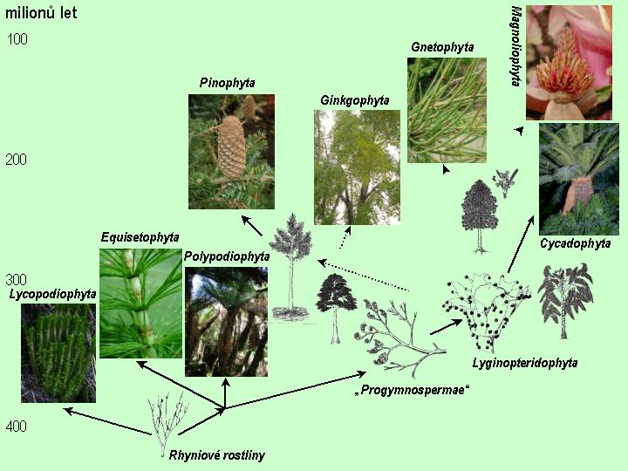
botanika.bf.jcu.cz/systematikaweb/
těžiště hlavního rozvoje v karbonu
návaznost na Rhyniophyta

Slide 3
Lycopodiophyta
zelené výtrusné rostliny
v ontogenezi převládá sporofyt (2n)
tělo rostlinné (cormus) = kořeny, stonek, listy
rodozměna:
spora (n)
gametofyt s gametangii,
v nich gamety (n)
zygota (2n)
sporofyt se sporangii (2n, R!),
v nich spory (n)

Slide 4
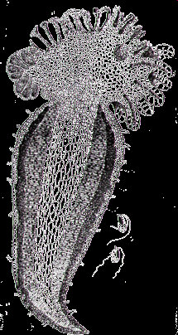
gametofyt (prothalium, prokel)
archegonia s vaječnými buňkamu
u plavuní drobný, většinou nezelený, často s mykorhizou, dlouhověký
v horní části pohlavní orgány
archegonia
antheridia
oboupohlavný
X
jednopohlavný
vranečky, šídlatky
redukovaný
uzavřený ve spoře, krátkověký
antheridia
biciliátní spermatozoidy

Slide 5
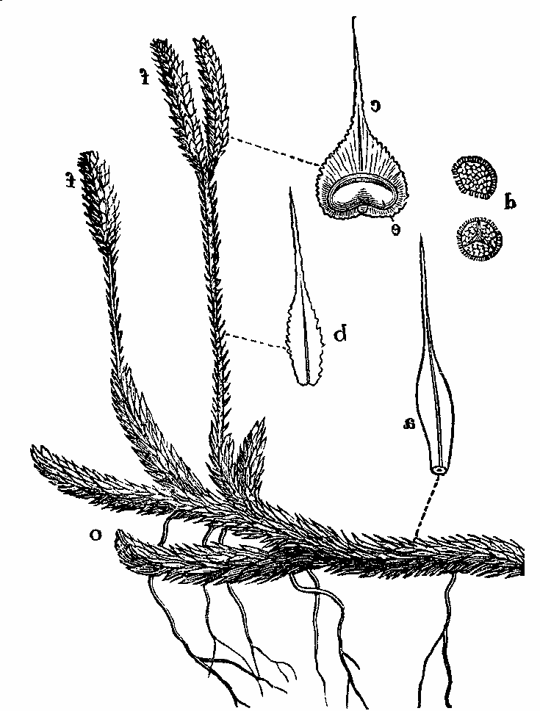
sporofyt
stonek nečlánkovaný
vidličnatě větvený
listy – drobné mikrofyly
většinou šroubovitě uspořádané
trofofyly – asimilují
sporofyly – nesou nebo podpírají sporangia, často uspořádané do šištic (strobillus)
trofosporofyly – obě funkce
pajazýček – lingula
vranečky, šídlatky
emergenčního původu
sací funkce při příjímání dešťové vody

Slide 6
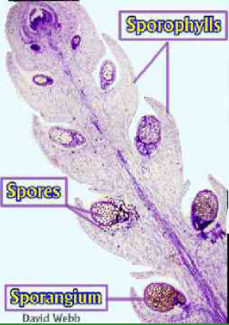
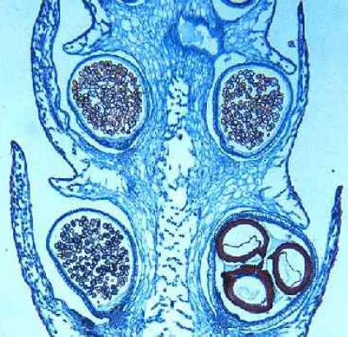
sporangia eusporangiátní
sporofyly
izosporická
ze spory vyrůstá oboupohlavný gametofyt
plavuně
heterosporická
mikrosporangia a megasporangia
2 typy spor, ze kterých vyrůstá samčí nebo samičí gametofyt
vranečky, šídlatky
spory
sporangium

Slide 7
Lycopodiopsida plavuně | Selaginellopsida vranečky | Isoëtopsida šídlatky
bez linguly | lingula | lingula
izosporie | heterosporie | heterosporie
biciliátní spermatozoidy | biciliátní spermatozoidy | polyciliátní spermatozoidy
samostatný gametofyt | redukovaný gametofyt | redukovaný gametofyt
kosmopolitní | malé areály, hlavně tropy | malé areály, recentní druhotně vodní

Slide 8
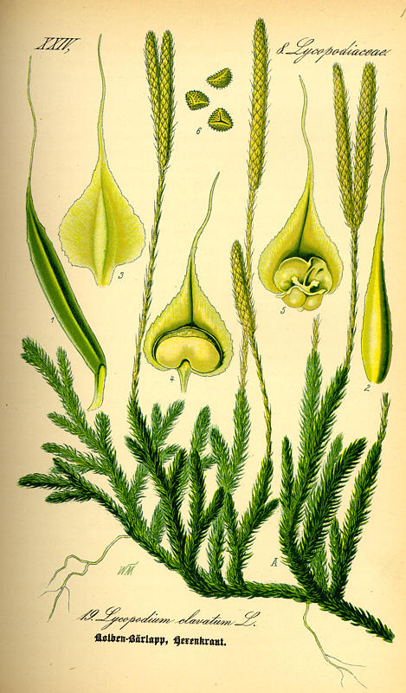
Lycopodium clavatum
plavuň vidlačka
odd. Lycopodiopsida
triletní izospory
sporofyly
výtrusnicový klas (strobilus)
izosporické sporangium
trofofyly
dichotomické (vidličnaté) větvení
pseudomonopodiální větvení

Slide 9
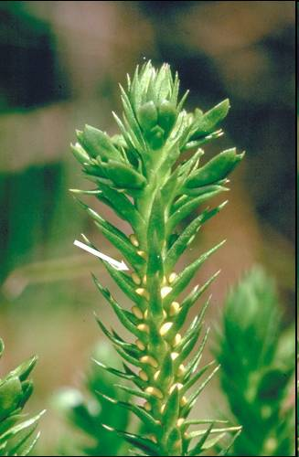
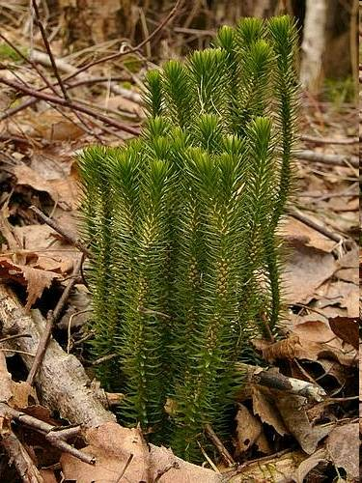
Huperzia selago vranec jedlový, odd. Lycopodiopsida
opadavé pupeny
sporangia
trofosporofyly
www.mun.ca/biology
/www.floralimages.co.uk/
u nás roztroušeně v horských oblastech, ohrožený druh
trsnatý vzhled
rozmožuje se i vegetativně – opadavé pupeny v úžlabí listů

Slide 10
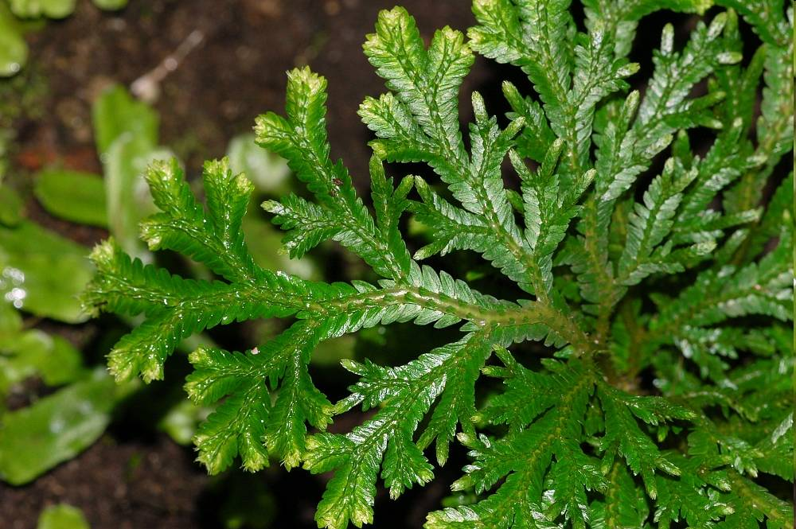
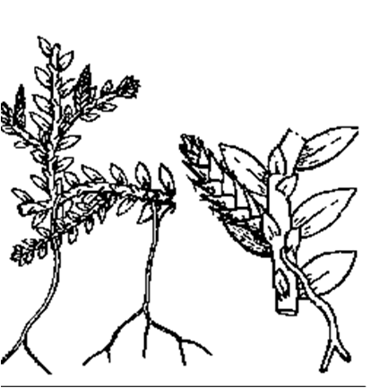
Selaginella martensii, odd. Selaginellopsida
střední trofofyly
boční trofofyly
Mexiko, pěstovaný druh
rhizofory

Slide 11
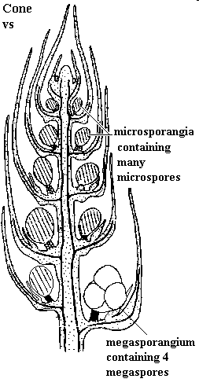
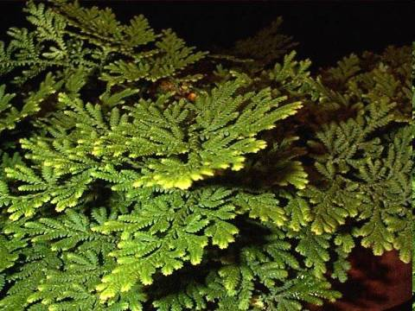
Selaginella pallescens
Severní a Jižní Amerika

Slide 12
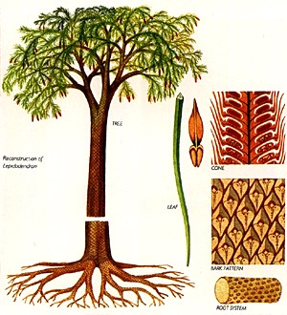
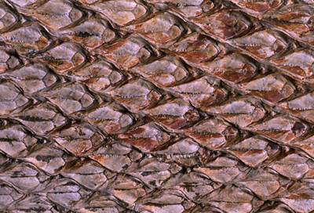
Lepidodendron, odd. Isoëtopsida
fosilní, stromovitý vzrůst, kmeny až 40 m vysoké a 5 m silné, vidličnatě větvené v horní části
trofofyly čárkovité, lingulátní, spirálovitě uspořádané, po jejich opadnutí zbyly na kmenu výrazné kosočtverečné jizvy
na konci větví krátké strobily
© Bob Spicer
darkwing.uoregon.edu

Slide 13
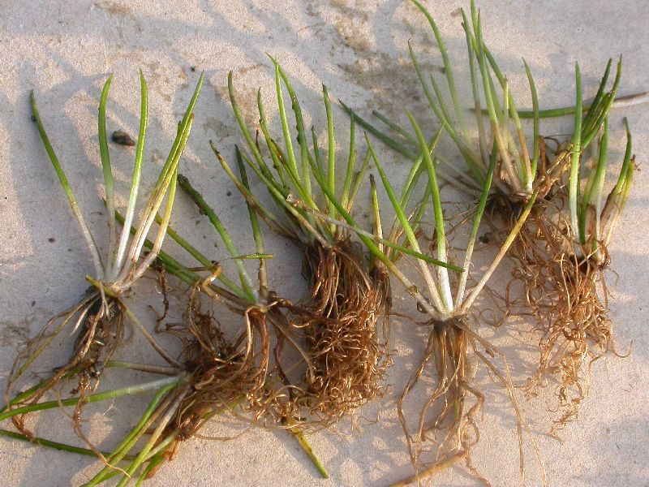
Isoëtes, šídlatka, odd. Isoëtopsida
I. echinospora
Plešné jezero
I. lacustris
Černé jezero
http://botanika.bf.jcu.cz/systematikaweb/
druhotně vodní
mírné pásmo, u nás pouze ledovcová jezera na Šumavě
botany.cz
botany.cz

Slide 14
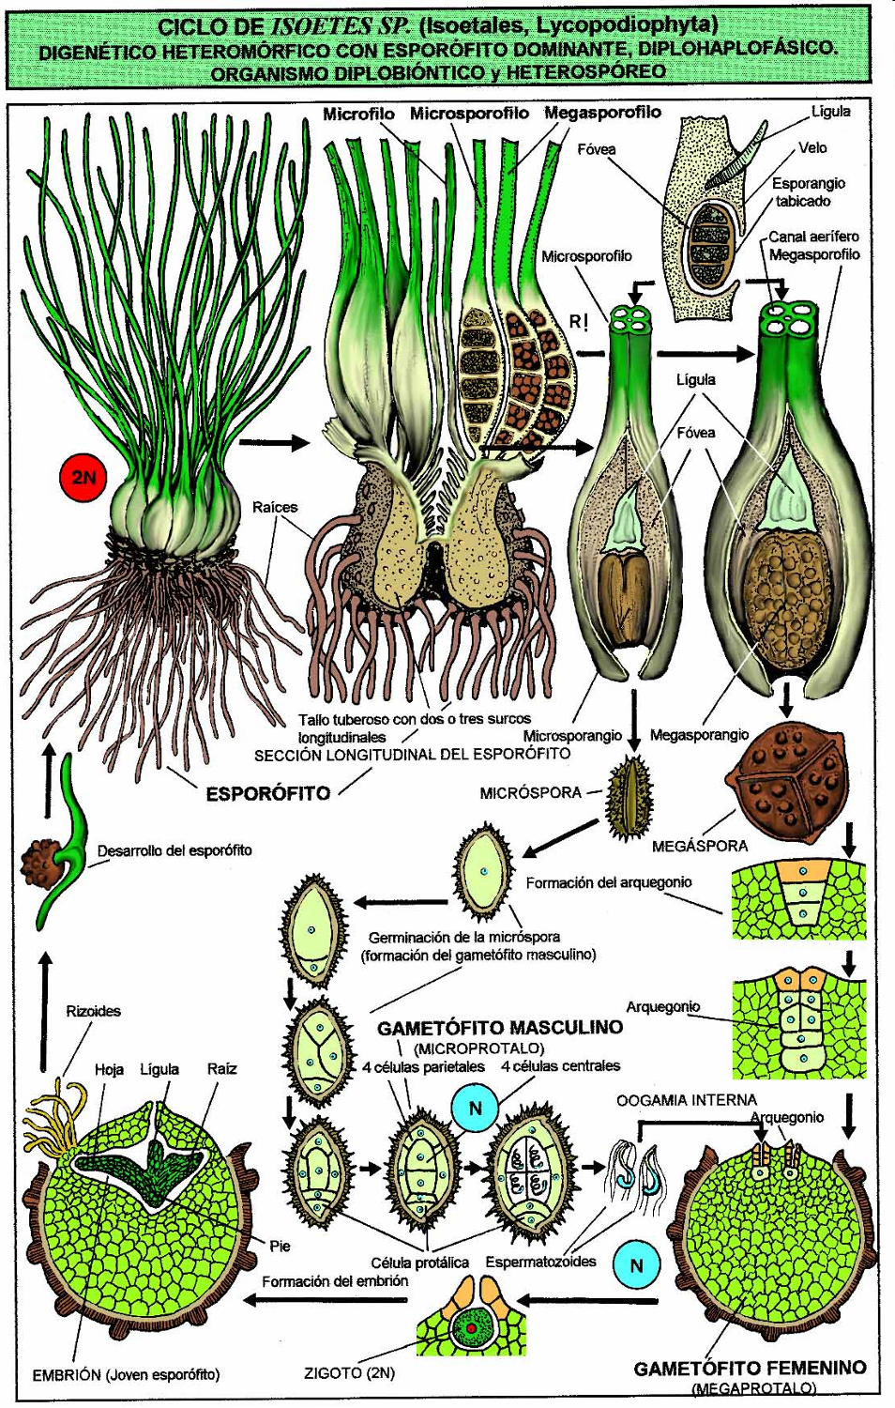
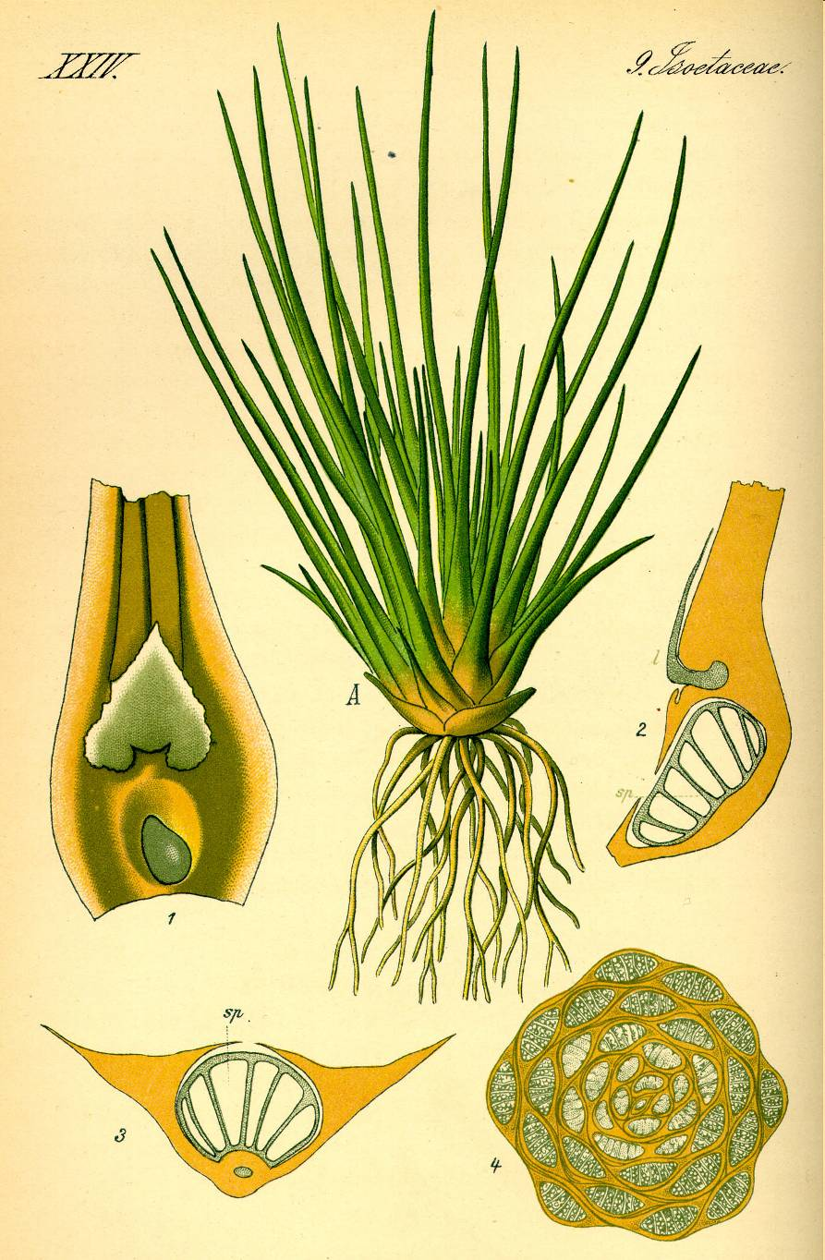
Isoëtes lacustris
šídlatka jezerní, odd. Isoëtopsida
sterilní listy
lingula
sporangium
jamka - fovea

Slide 15
Úkoly
Lycopodium clavatum
(plavuň vidlačka)
habitus
sporofyl se sporangiem (trvalý preparát, příčný řez, M)
podélný řez strobilem (M)
Huperzia selago
(vranec jedlový)
habitus
Selaginella martensii
lodyha s bočními a středními trofofyly (B)
¨Selaginella pallescens
sporofyl s mikrosporangiem a sporofyl s makrosporangiem (B)
Lepidodendron sp.
fosilie kmene
Isoëtes lacustris
(šídlatka jezerní)
habitus
řez listem s mikrosporangiem s mikrosporami (trvalý preparát, M)
spodní část listu s megasporangiem a lingulou (trvalý preparát, M)

